Slide 1
Классификаторы временных рядов на основе признаков

Slide 2
Подход на основе признаков
Подход предполагает, что модель строится на выделение признаков и принятии решений.
Признаки - это определенные регулярные характеристиках для каждой последовательности.
Признаки:
Регулярны для набора данных.
Отражают класс (регулярны для класса).
Не коррелируют друг с другом (иначе избыточны!).
Можно решить отбором признаков.
Позволяют различать классы как можно более четко.
А еще можно преобразовать признаки.
Экзогенные факторы – тоже могут быть признаками.
Пространство признаков должно быть достаточным для проведения классификации.
От этого будет зависеть точность классификации

Slide 3
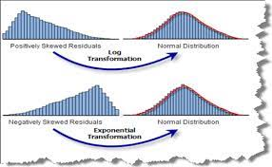
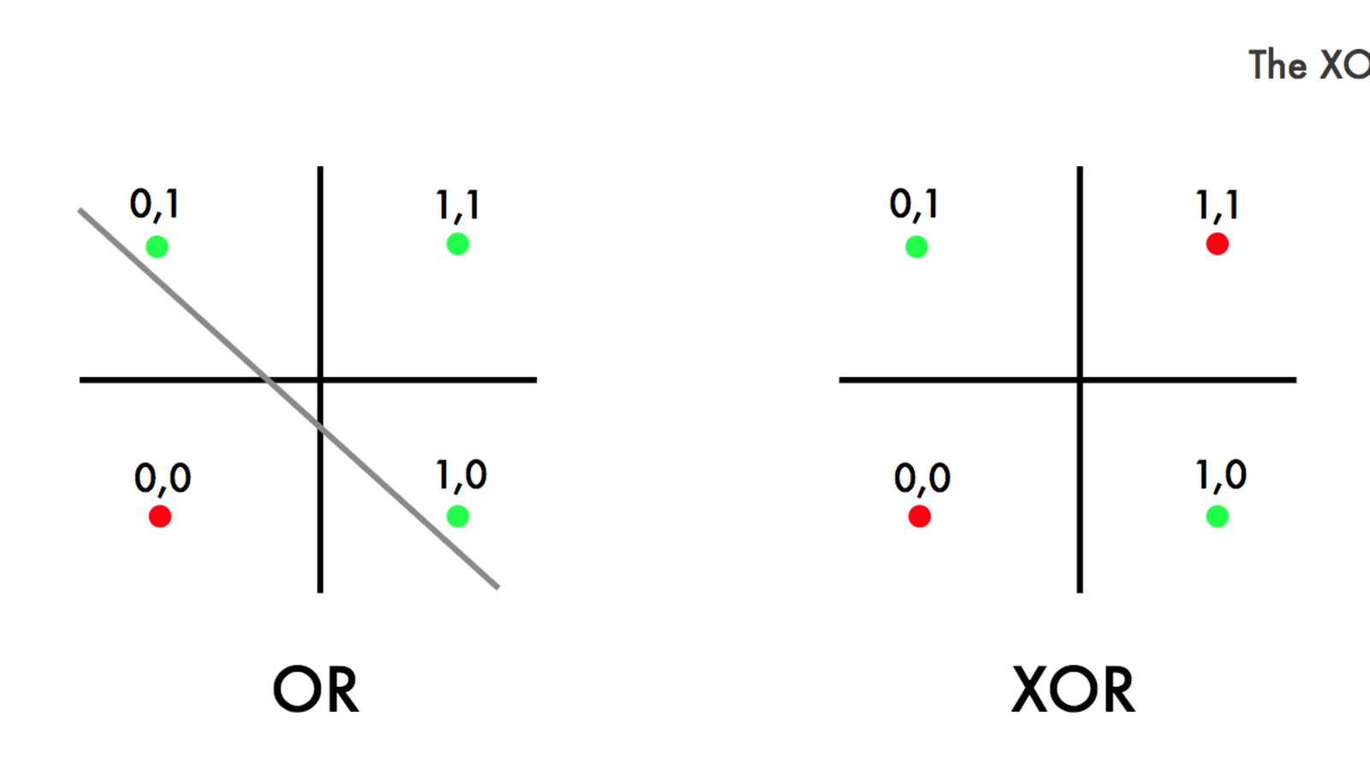
Примеры про признаки

Slide 4
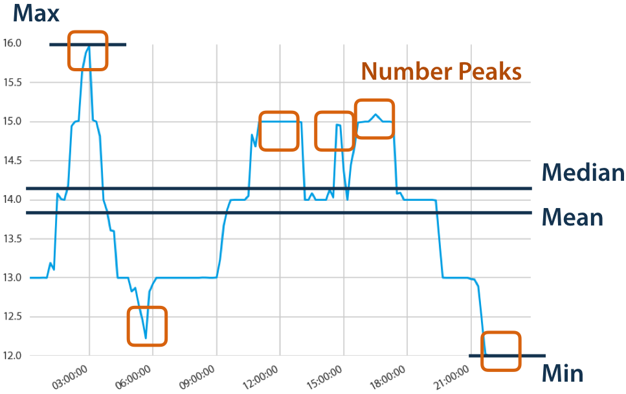
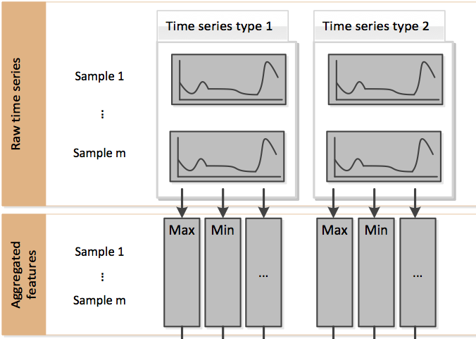
Подход на основе признаков

Slide 5
Подход на основе признаков
Подход предполагает, что модель строится на выделение признаков и принятии решений.
Признаки могут быть выделены
для всего сегмента ряда (глобальные признаки),
для некоторых его частей (интервальные признаки). При этом интервалы могут быть
Детерминированными (за ранее).
выбранными случайно.
Выбранными путем оптимизации как гиперпараметр.
Интервалы могут быть разной длины.
Признаки могут быть:
точечными (одно значение),
векторными (например набор коэффициентов авторегрессии).

Slide 6
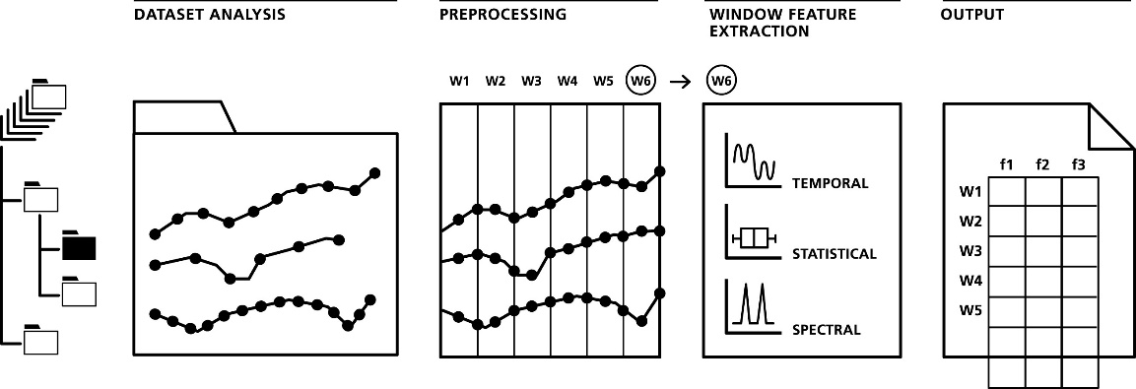
Подход на основе признаков
Перед выделением признаков ряд может быть предобработан.
Признаки могут быть выделены в едином пространстве.
как для одномерных рядов
Так и для многомерных
После выделения признаки могут быть отобраны и трансформированы.
https://www.softxjournal.com/article/S2352-7110%2820%2930001-7/fulltext

Slide 7
Подход на основе признаков
В ряде случаев достаточно выделить лишь простые статистические признаки, (среднее или стандартное отклонение) для каждого сегмента временного ряда.
Далее таблица , по ней напр. логистическая регрессия, (каждая запись: признаки, метка класса).
Экзогенные факторы – тоже могут быть признаками.
Потенциально, число допустимых признаков для временного ряда может быть достаточно большим.
Как правило рекомендуется исследовать следует использовать или готовые схемы или известные методы отбора признаков.

Slide 8
Примеры признаков по группам
Описательные статистики
среднее, СКО, дисперсия,
Моменты высших порядков,
Другие параметры распределений
медиана, мода, перцентиль, энтропия, ECDF парам.
Значения статистик, напр. ADF как хар-р стационарности.
Результат сравнения с эталоном по метрике
Временные параметры
макс, мин,
Наклон тренда и его параметры,
Начальное значение параметров
Параметры декомпозиции (сезон, число гармоник)
Расстояние между особыми точками (пиками, нулями).
Значения лагов АКФ, ЧАКФ
Параметры ошибки разложения
Спектральные параметры
Макс. частота, Частоты пиков,
Центр. масс.
Площадь под кривой
Спектральные статистики
Энтропия, энергия и т.д.,
AR или ARIMA коэффициенты.
Фазовые характеристики
Время-частотные, псевдо спектральные
Аналогичные признаки для:
вейвлет разложения и их типы,
время-частотного разложения,
внутренних мод,
Псевдоспектр. Разлож. (PCA, SSA, ESPRIT)
https://tsfresh.readthedocs.io/en/latest/text/list_of_features.html
https://tsfel.readthedocs.io/en/latest/descriptions/feature_list.html

Slide 9
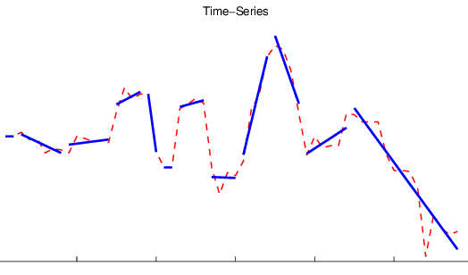
Примеры векторных признаков
Набор параметров метода главных компонент (PCA)
Напр. набор собственных значений.
могут быть и другие методы сжатия размерности.
Параметры и значения коэффициентов модельного представления
ARIMA, ARIMA error, HW error, HW coefficients, TBATS
Параметры простых аппроксимаций,
Например наклон, смещение, длина, точка начала кусочно-линейных аппроксимаций.
Параметры вектора сжатия автоэнкодера для рядов.
Параметры представлений и эмбеддинги.
Известные комбинации параметров
https://www.pinecone.io/learn/time-series-vectors/

Slide 10
Подход на основе признаков
Рекомендуется начинать с наиболее интерпретируемых и понятных точечных признаков.
То есть двигаться от простого к сложному.
Во многих случаях для поиска лучшего признакового пространства существуют готовые фреймворки. Примерами таких для языка Python могут быть:
tsfresh(https://tsfresh.readthedocs.io/en/latest/);
tsfel(https://tsfel.readthedocs.io/en/latest/);
Catch22(https://github.com/DynamicsAndNeuralSystems/catch22/wiki);
и многие другие.
По результатам отбора признаков могут быть использованы как стандартные алгоритмы машинного обучения типа XGBoost, SVM, RF и другие, так и специализированные.
В большенстве случаев такие фреймворки предоставляют как возможности для выделения признаков, так и для их отбора.
Ряд подобных фреймворков могут быть найдены в рамках единого фреймворка sktime(https://www.sktime.org/en/stable/index.html).

Slide 11
Подход на основе признаков
Достоинствами подхода на основе признаков являются:
создание классификатора с минимальной избыточностью и высокой обобщающей способностью.
Однако, следует понимать, что в ряде случаев формализация признаков и поиск подходящего признакового пространства может представлять отдельную, достаточно сложную задачу.
В ряде случав, подход позволяет решить задачу на основе интерпретируемых признаков, что может быть предпочтительным.
Возможность хранения только признакового пространства.
Иногда большая устойчивость к шумам
Однако:
Признаки могут содержать не всю информацию.
Признаки не всегда удается выделить и сформулировать.
Выделение признаков может быть отдельной вычислительно-сложной задачей.
Для сложных рядов ручное выделение признаков может не работать – нужно глубокое обучение.

Slide 12
Подход на основе признаков
Важно заметить, что ряд задач классификации временных рядов предполагает использования много-переменных рядов.
То есть каждый сегмент временного ряда содержит несколько одномерных составляющих.
В таких случаях могут быть несколько подходов к выделению признаков:
объединение признаков нескольких составляющих в один вектор;
ансамблирование результатов классификации по каждой составляющей;
использование специальных методов,
например типа многомерных шейплеты, многомерные авторегрессии, PCA.

Slide 13
Предварительный анализ признаков
Анализ и обработку признаков во временных рядах можно определить как процесс выбора и предварительной обработки значимых признаков и исключения из временных рядов признаков, которые не имеют отношения к задаче.
Анализ и обработка признаков облегчают понимание данных,
сокращают время вычислений
требования к хранению, так что изучение моделей становится более простым процессом.
Иногда позволяет повысить интерпретируемость модели.
Также в ряде случаев позволяет повысить точность.

Slide 14
Предварительный анализ признаков
Отбор признаков
Методы оборачивания - используются предопределенные алгоритм обучения для определения качества выбранных признаков в соответствии с заданной метрикой оценки.
Например важность признаков для леса.
Отбор комбинаций признаков.
Методы фильтрации признаков применяются статистические меры для оценки набора признаков.
Например корреляция признаков
Или ANOVA
Встраевымые методы одновременная подгонка модели и выбор признаков.
Например L1 регуляризация.

Slide 15
Лес временных рядов (TSF)
Классификатор Time-Series-Forest TSF адаптирует классификатор случайного леса к временному ряду.
TSF - это классификатор на основе интервалов.
В основе данного подхода лежит следующая последовательность действий.
Для каждого сегмента временного ряда выделяется набор интервалов, выбранных случайно.
Для каждого интервала производится оценка,
среднее значение,
стандартное отклонение
и наклон линейного тренда.
Возможны и другие характеристики.
Для признаков каждого интервала строится отдельное дерево.
Среднее значение по ансамблю деревьев рассматривается как результат работы алгоритма.

Slide 16
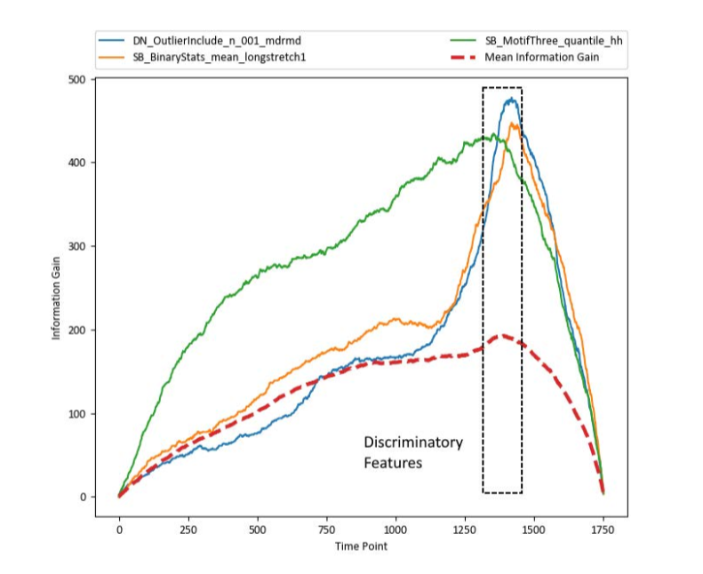
Лес временных рядов (TSF)
Преимущества TSF:
Лес временных рядов эффективен с точки зрения вычислений.
Лес временных рядов - это интерпретируемая модель.
Важность временных характеристик может быть оценена – есть отбор признаков.
В оригинальной работе авторы также предложили особый критерий расщеплений в дереве.
Отметим, что в общем случае алгоритм TSF не ограничивается предложенными авторами 3 признаками.
Например, авторы подхода Catch22 предложили Canonical Interval Forest (CIF):
набор 22 признаков
совместно с подходом TSF для построения деревьев.
Алгоритмы на основе TSF показывают высокие точности для ряда задач.
Однако, метод описывает лишь временные характеристики ряда не позволяя учитывать спектральные составляющие.

Slide 17
Спектральный ансамбль со случайными интервалами (RISE)
Подход RISE - Random Interval Spectral Ensemble предложен как учитывающий как глобальные признаки (по всему сегменту временного ряда), так и локальные (полученные по случайным интервалам в рамках сегмента).
Для каждого участка ряда выделяются векторные признаки:
набор нескольких значений автокорреляционной функции и функций ЧАКФ;
набор нескольких значений спектральной мощности (значений амплитудного спектра);
набор нескольких коэффициентов авторегрессионной функции.
последний набор признаков может быть опущен. Так это сделано, в реализации пакета sktime.
Для каждого случая выбранного пространства признаков строится отдельное дерево.
В оригинальной статье авторы рекомендуют строить одно глобальное дерево (по всему сегменту ряда) и ∼500 локальных деревьев.

Slide 18
Спектральный ансамбль со случайными интервалами (RISE)
В отличие от TSF в RISE:
использует один интервал временного ряда для каждого дерева
он обучается с использованием спектральных характеристик, извлеченных из ряда, вместо сводной статистики.
Вероятности классов рассчитываются как доля голосов базового классификатора.
RISE контролирует время выполнения, создавая адаптивную модель времени для построения единого дерева.
Это важно для длинных серий (например, аудио), где очень большие интервалы могут означать очень мало деревьев.

Slide 19
Комбинации подходов
Если признаки не удаётся полностью формализовать, то, не полностью вручную описанное признаковое пространство может привести к потери точности и/или обобщающей способности.
Для таких задач, на практике, методы на основе данных и на основе признаков могут быть объединены в ансамбли таким образом, чтобы учесть преимущества и недостатки тех и других подходов.
При этом надо отметить, что анализе временных рядов ансамблевые методы предполагают использование различных подходов, решающих разные типы задач.

Slide 20
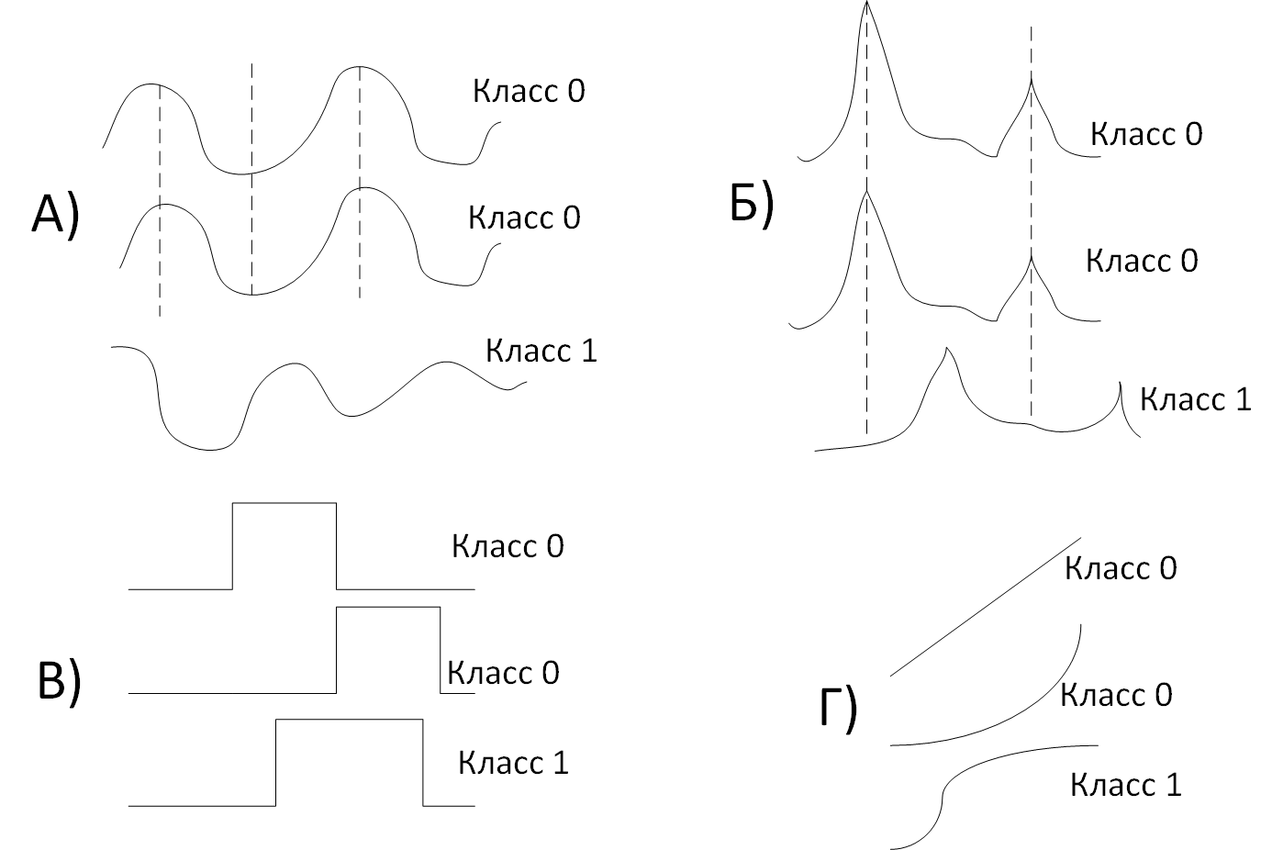
Комбинации гетерогенных подходов
Например, в ансамбль объедены могут быть подходы:
ориентированные на работу с временными признаками (такие, как TSForest); ориентированные на работу в спектральной области (такие, как RISE);
ориентированные на обработку некоторых шаблонов формы (такие, как Шейплеты);
и ориентированные на обработку повторяющихся шаблонов формы (такие, как словари BOSS)

Slide 21
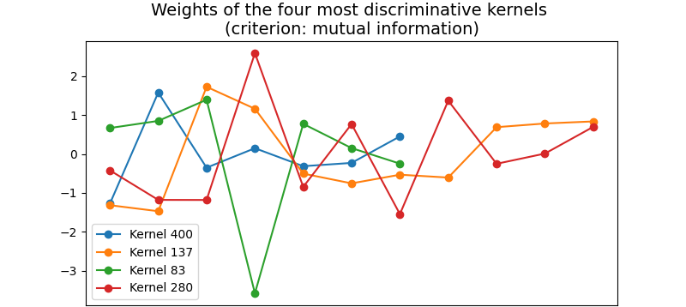
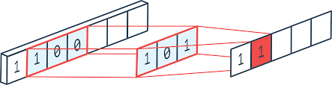
ROCKET Классификатор
ROCKET (RandOm Convolutional KErnel Transform) Классификатор является типом классификаторов на основе признаков преобразованных данных, основанных на так называемых ROCKET преобразованиях.
Преобразования ROCKET - это преобразования временных рядов с использованием сверточных ядер со случайными параметрами и в большом количестве.
ROCKET Classifer вычисляет два объекта из полученных карт признаков (после преобразований):
максимальное значение
соотношение положительных значений ко всем (ppv).
Подход является достаточно точным и при этом показывает высокую скорость как в работе, так и в обучении.

Slide 22
ROCKET Классификатор
процедура классификации состоит из следующих шагов.
Производится выбор параметров случайных параметров расширенного одномерного сверточного слоя нейронной сети. В том числе:
длина ядра,
распределения значений весовых параметров
смещение ядра, расширение свертки (dilation rate)
и добавление нулей (padding).
Как правило число генерируемы таким образом фильтров ∼10 000.
Для результата воздействия на сегмент каждого фильтра выбираются
максимальное значение
число значений больше нуля (ppv - proportion of positive values).
В качестве итогового алгоритма авторы оригинальной статьи предлагали использовать или Гребневую регрессию с кросс-валидацией (RidgeRegressionCV) или логистическую регрессию (LogisticRegression) для достаточно больших наборов данных.

Slide 23
ROCKET Классификатор
Одна из модификаций алгоритма (от авторов оригинальной работы) –
MiniRocket сокращает число возможны вариантов генерации сверточных ядер, что ускоряет обучение в порядка 50 раз без значительных потерей точности.
Мини-Рокет использует только небольшой набор заданных параметров ядер (все значения -1,0,1, ядро размера 9, расширение в заданных пределах).
Мини-Рокет использует только признак ppv
После выбора ядер – можно провести их селекцию.
Также предложены специальные версии
Многомерный ROCKET
Ансамбль ROCKET

Slide 24
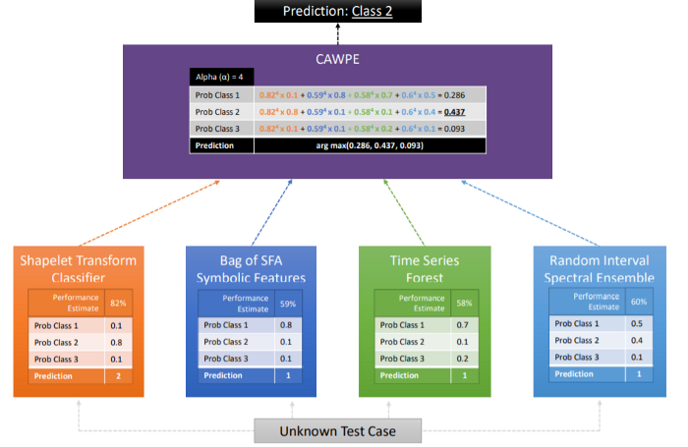
HIVE-COTE
Метод ансамбля с иерархическим коллективным голосованием на основе преобразований (HIVE-COTE) - это мета-ансамбль, построенный на классификаторах HIVE-COTE (The Hierarchical Vote Collective of Transformation-based Ensembles with Collective of Transformation-based Ensembles)
классификатор преобразования шейплета,
BOSS,
Лес временных рядов,
RISE.

Slide 25
HIVE-COTE
Прогнозы HIVE-COTE представляют собой средневзвешенное значение прогнозов, сделанных его участниками:
классификатор преобразования шейплета (форма),
БОСС (повтор форм),
Лес временных рядов (временные признаки),
RISE (частотные пизнаки).
Каждый подклассификатор оценивает вероятность каждого класса.
блок управления объединяет эти вероятности с обучаемыми всеми (CAPWE).
Веса назначаются как относительная оценка качества классификатора, найденного на обучающих данных.

Slide 26
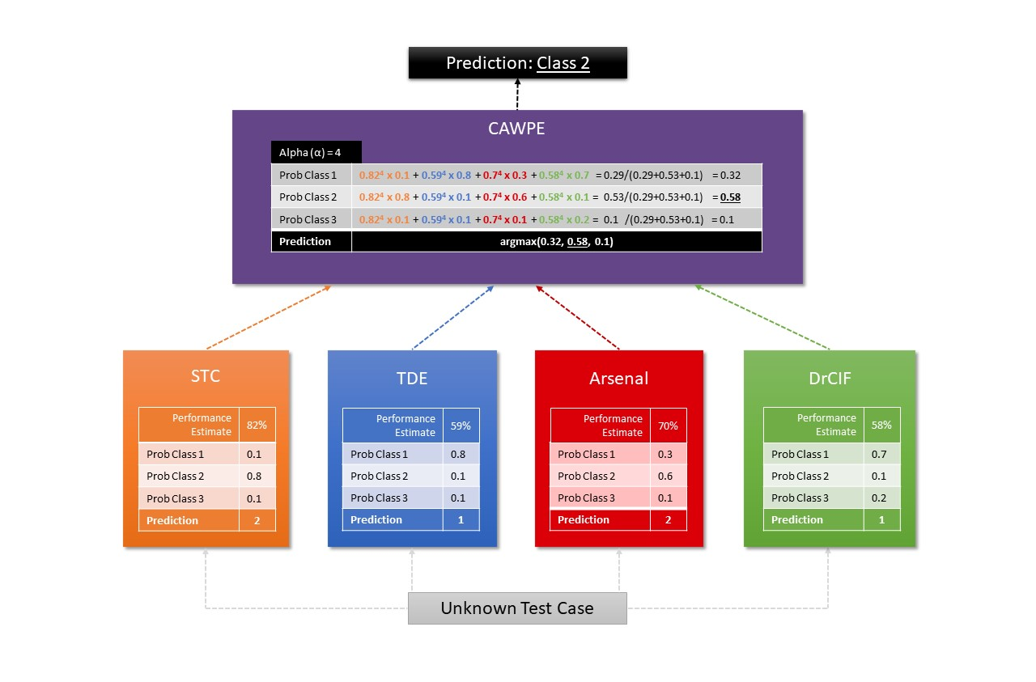
HIVE-COTE2
Temporal Dictionary Ensemble (TDE)
Diverse Representation Canonical Interval Forest (DrCIF)
Arsenal, an ensemble of ROCKET classifiers
Shapelet Transform Classifier (STC)
https://www.timeseriesclassification.com/papers.php?Name=HIVE-COTE%202.0%20%282021%29

Slide 27
Классификаторы временных рядов на основе признаков

Slide 28
Подход на основе признаков
Подход предполагает, что модель строится на выделение признаков и принятии решений.
Признаки - это определенные регулярные характеристиках для каждой последовательности.
Признаки:
Регулярны для набора данных.
Отражают класс (регулярны для класса).
Не коррелируют друг с другом (иначе избыточны!).
Позволяют различать классы как можно более четко.
Пространство признаков должно быть достаточным для проведения классификации.

Slide 29
Подход на основе признаков

Slide 30
Подход на основе признаков
Подход предполагает, что модель строится на выделение признаков и принятии решений.
Признаки могут быть выделены
для всего сегмента ряда (глобальные признаки),
для некоторых его частей (интервальные признаки). При этом интервалы могут быть
детерминированными,
выбранными случайно,
Интервалы могут быть разной длины.
Признаки могут быть:
точечными (одно значение),
векторными (например набор коэффициентов авторегрессии).

Slide 31
Подход на основе признаков
Перед выделением признаков ряд может быть предобработан.
Признаки могут быть выделены в едином пространстве.
как для одномерных рядов
Так и для многомерных
После выделения признаки могут быть отобраны и трансформированы.
https://www.softxjournal.com/article/S2352-7110%2820%2930001-7/fulltext

Slide 32
Подход на основе признаков
Часто достаточно выделить лишь простые статистические признаки, (среднее или стандартное отклонение) для каждого сегмента временного ряда.
Далее таблица , по ней напр. логистическая регрессия, (каждая запись: признаки, метка класса).
Экзогенные факторы – тоже могут быть признаками.
Потенциально, число допустимых признаков для временного ряда может быть достаточно большим.
Как правило рекомендуется исследовать следует использовать или готовые схемы или известные методы отбора признаков.

Slide 33
Примеры признаков по группам
Описательные статистики
среднее,
СКО, дисперсия,
Моменты высших порядков,
Другие параметры распределений
медиана, мода, перцентиль, энтропия, ECDF парам.
Значения статистик, напр. ADF как хар-р стационарности.
Временные параметры
макс, мин,
Наклон тренда и его параметры,
Начальное значение параметров
Параметры декомпозиции (сезон, число гармоник)
Расстояние между особыми точками (пиками, нулями).
Значения лагов АКФ, ЧАКФ
Параметры ошибки разложения
Спектральные параметры
Макс. частота,
Частоты пиков,
Центр. масс.
Площадь под кривой
Спектральные характеристики
Энтропия, энергия и т.д.,
AR или ARIMA коэффициенты.
Время-частотные, псевдо спектральные
Аналогичные признаки для:
вейвлет разложения и их типы,
время-частотного разложения,
внутренних мод,
Псевдоспектр. Разлож. (PCA, SSA, ESPRIT)
https://tsfresh.readthedocs.io/en/latest/text/list_of_features.html
https://tsfel.readthedocs.io/en/latest/descriptions/feature_list.html

Slide 34
Примеры векторных признаков
Набор параметров метода главных компонент (PCA)
Напр. набор собственных значений.
могут быть и другие методы сжатия размерности.
Параметры и значения коэффициентов модельного представления
ARIMA, ARIMA error, HW error, HW coefficients
Параметры простых аппроксимаций,
Например наклон, смещение, длина, точка начала кусочно-линейных аппроксимаций.
Параметры вектора сжатия автоэнкодера для рядов.
Параметры представлений: типа мешок признаков/символов, эмбеддинги.
Известные комбинации параметров
https://www.pinecone.io/learn/time-series-vectors/

Slide 35
Подход на основе признаков
Рекомендуется начинать с наиболее интерпретируемых и понятных точечных признаков.
То есть двигаться от простого к сложному.
Во многих случаях для поиска лучшего признакового пространства существуют готовые фреймворки. Примерами таких для языка Python могут быть:
tsfresh(https://tsfresh.readthedocs.io/en/latest/);
tsfel(https://tsfel.readthedocs.io/en/latest/);
Catch22(https://github.com/DynamicsAndNeuralSystems/catch22/wiki);
и многие другие.
В большенстве случаев такие фреймворки предоставляют как возможности для выделения признаков, так и для их отбора.
Ряд подобных фреймворков могут быть найдены в рамках единого фреймворка sktime(https://www.sktime.org/en/stable/index.html).
По результатам отбора признаков могут быть использованы как стандартные алгоритмы машинного обучения типа XGBoost, SVM, RF и другие, так и специализированные.

Slide 36
Подход на основе признаков
Достоинствами подхода на основе признаков являются:
создание классификатора с минимальной избыточностью и высокой обобщающей способностью.
Однако, следует понимать, что в ряде случаев формализация признаков и поиск подходящего признакового пространства может представлять отдельную, достаточно сложную задачу.
В ряде случав, подход позволяет решить задачу на основе интерпретируемых признаков, что может быть предпочтительным.
Возможность хранения только признакового пространства.
Однако:
Признаки могут содержать не всю информацию.
Признаки не всегда удается выделить и сформулировать.
Выделение признаков может быть отдельной вычислительно-сложной задачей.
Для сложных рядов ручное выделение признаков может не работать – нужно глубокое обучение.

Slide 37
Подход на основе признаков
Важно заметить, что ряд задач классификации временных рядов предполагает использования много-переменных рядов.
То есть каждый сегмент временного ряда содержит несколько одномерных составляющих.
В таких случаях могут быть несколько подходов к выделению признаков:
объединение признаков нескольких составляющих в один вектор;
ансамблирование результатов классификации по каждой составляющей;
использование специальных методов, например типа многомерных шейплетов.

Slide 38
Предварительный анализ признаков
Анализ и обработку признаков во временных рядах можно определить как процесс выбора и предварительной обработки значимых признаков и исключения из временных рядов признаков, которые не имеют отношения к задаче.
Анализ и обработка признаков облегчают понимание данных,
сокращают время вычислений
требования к хранению, так что изучение моделей становится более простым процессом.
Иногда позволяет повысить интерпретируемость модели.
Также в ряде случаев позволяет повысить точность.

Slide 39
Предварительный анализ признаков
Отбор признаков
Методы оборачивания - используются предопределенные алгоритм обучения для определения качества выбранных признаков в соответствии с заданной метрикой оценки.
Например важность признаков для леса.
Отбор комбинаций признаков.
Методы фильтрации признаков применяются статистические меры для оценки набора признаков.
Например корреляция признаков
Или ANOVA
Встраевымые методы одновременная подгонка модели и выбор признаков.
Например L1 регуляризация.

Slide 40
Лес временных рядов (TSF)
Классификатор Time-Series-Forest TSF адаптирует классификатор случайного леса к временному ряду.
TSF - это классификатор на основе интервалов.
В основе данного подхода лежит следующая последовательность действий.
Для каждого сегмента временного ряда выделяется набор интервалов, выбранных случайно.
Для каждого интервала производится оценка,
среднее значение,
стандартное отклонение
и наклон линейного тренда.
Возможны и другие характеристики.
Для признаков каждого интервала строится отдельное дерево.
Среднее значение по ансамблю деревьев рассматривается как результат работы алгоритма.

Slide 41
Лес временных рядов (TSF)
Преимущества TSF:
Лес временных рядов эффективен с точки зрения вычислений.
Лес временных рядов - это интерпретируемая модель.
Важность временных характеристик может быть оценена – есть отбор признаков.
В оригинальной работе авторы также предложили особый критерий расщеплений в дереве.
Отметим, что в общем случае алгоритм TSF не ограничивается предложенными авторами 3 признаками.
Например, авторы подхода Catch22 предложили Canonical Interval Forest (CIF):
нарбор 22 признаков
совместно с подходом TSF для построения деревьев.
Алгоритмы на основе TSF показывают высокие точности для ряда задач.
Однако, метод описывает лишь временные характеристики ряда не позволяя учитывать спектральные составляющие.

Slide 42
Спектральный ансамбль со случайными интервалами (RISE)
Подход RISE - Random Interval Spectral Ensemble предложен как учитывающий как глобальные признаки (по всему сегменту временного ряда), так и локальные (полученные по случайным интервалам в рамках сегмента).
Для каждого участка ряда выделяются векторные признаки:
набор нескольких значений автокорреляционной функции и функций частичной АКФ;
набор нескольких значений спектральной мощности (значений амплитудного спектра);
набор нескольких коэффициентов авторегрессионной функции.
последний набор признаков может быть опущен. Так это сделано, в реализации пакета sktime.
Для каждого случая выбранного пространства признаков строится отдельное дерево.
В оригинальной статье авторы рекомендуют строить одно глобальное дерево (по всему сегменту ряда) и ∼500 локальных деревьев.

Slide 43
Спектральный ансамбль со случайными интервалами (RISE)
В отличие от TSF в RISE:
использует один интервал временного ряда для каждого дерева
он обучается с использованием спектральных характеристик, извлеченных из ряда, вместо сводной статистики.
Вероятности классов рассчитываются как доля голосов базового классификатора.
RISE контролирует время выполнения, создавая адаптивную модель времени для построения единого дерева.
Это важно для длинных серий (например, аудио), где очень большие интервалы могут означать очень мало деревьев.

Slide 44
Комбинации подходов
Если признаки не удаётся полностью формализовать, то, не полностью вручную описанное признаковое пространство может привести к потери точности и/или обобщающей способности.
Для таких задач, на практике, методы на основе данных и на основе признаков могут быть объединены в ансамбли таким образом, чтобы учесть преимущества и недостатки тех и других подходов.
При этом надо отметить, что анализе временных рядов ансамблевые методы предполагают использование различных подходов, решающих разные типы задач.

Slide 45
Комбинации подходов
Например, в ансамбль объедены могут быть подходы:
ориентированные на работу с временными признаками (такие, как TSForest); ориентированные на работу в спектральной области (такие, как RISE);
ориентированные на обработку некоторых шаблонов формы (такие, как Шейплеты);
и ориентированные на обработку повторяющихся шаблонов формы (такие, как словари BOSS)

Slide 46
ROCKET Классификатор
ROCKET (RandOm Convolutional KErnel Transform) Классификатор является типом классификаторов на основе признаков преобразованных данных, основанных на так называемых ROCKET преобразованиях.
Преобразования ROCKET - это преобразования временных рядов с использованием сверточных ядер со случайными параметрами и в большом количестве.
ROCKET Classifer вычисляет два объекта из полученных карт признаков (после преобразований): максимальное значение и соотношение положительных значений ко всем (ppv).
Подход явлется достаточно точным и при этом показывает высокую скорость как в работе, так и в обучении.

Slide 47
ROCKET Классификатор
процедура классификации состоит из следующих шагов.
Производится выбор параметров случайных параметров расширенного одномерного сверточного слоя нейронной сети. В том числе:
длина ядра,
распределения значений весовых параметров
, смещение ядра, расширение свертки (dilation rate)
и добавление нулей (padding).
Как правило число генерируемы таким образом фильтров ∼10 000.
Для результата воздействия на сегмент каждого фильтра выбираются
максимальное значение
число значений больше нуля (ppv - proportion of positive values).
В качестве итогового алгоритма авторы оригинальной статьи предлагали использовать или Гребневую регрессию с кросс-валидацией (RidgeRegressionCV) или логистическую регрессию (LogisticRegression) для достаточно больших наборов данных.

Slide 48
ROCKET Классификатор
Одна из модификаций алгоритма (от авторов оригинальной работы) –
MiniRocket сокращает число возможны вариантов генерации сверточных ядер, что ускоряет обучение в порядка 50 раз без значительных потерей точности.
Мини-Рокет использует только небольшой набор заданных параметров ядер (все значения -1,0,1, ядро размера 9, расширение в заданных пределах).
Мини-Рокет использует только признак ppv
После выбора ядер – можно провести их селекцию.
Также предложены специальные версии
Многомерный ROCKET
Ансамбль ROCKET

Slide 49
HIVE-COTE
Метод ансамбля с иерархическим коллективным голосованием на основе преобразований (HIVE-COTE) - это мета-ансамбль, построенный на классификаторах HIVE-COTE (The Hierarchical Vote Collective of Transformation-based Ensembles with Collective of Transformation-based Ensembles)
классификатор преобразования шейплета,
BOSS,
Лес временных рядов,
RISE.

Slide 50
HIVE-COTE
Прогнозы HIVE-COTE представляют собой средневзвешенное значение прогнозов, сделанных его участниками:
классификатор преобразования шейплета (форма),
БОСС (повтор форм),
Лес временных рядов (временные признаки),
RISE (частотные пизнаки).
Каждый подклассификатор оценивает вероятность каждого класса.
блок управления объединяет эти вероятности с обучаемыми всеми (CAPWE).
Веса назначаются как относительная оценка качества классификатора, найденного на обучающих данных.

Slide 51
HIVE-COTE2
Temporal Dictionary Ensemble (TDE)
Diverse Representation Canonical Interval Forest (DrCIF)
Arsenal, an ensemble of ROCKET classifiers
Shapelet Transform Classifier (STC)
https://www.timeseriesclassification.com/papers.php?Name=HIVE-COTE%202.0%20%282021%29

Slide 52
Ссылки по теме
В конце раздела отметим некоторые полезные материалы по теме:
https://www.timeseriesclassification.com/ и особенно раздел алгоритмы, который дает некоторое представление о существующем прогрессе в этой области на сегодня.
раздел веб-сайта https://paperswithcode.com/task/time-series-classification , который дает некоторое представление о существующих бенчмарках, и наиболее точных подхах для них. Однако, тут приемущественно можно найти Deep Learning-based подходы.
раздел фреймворка SKTime https://www.sktime.org/en/stable/api_reference/classification.html, содержащий реализации популярных классификаторов временных рядов.
библиотека TSAI https://timeseriesai.github.io/tsai/, которая включает реализацию ряда глубоких нейронных сетей для работы с временными рядами в рамках фреймврока PyTorch.
Также бы хотелось отметить, что часто сравнение классических алгоритмов производится для архива наборов данных UCR Time Series Classification Archive, последняя версия самого архива может быть получена по ссылке. Архив содержит более 100 наборов.

